Slide 1
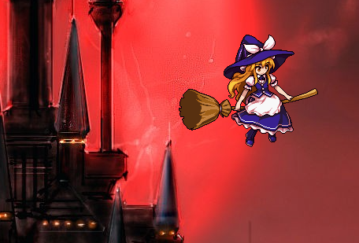
Magic Waifus
Sergio Freire Fernández
Adrián muñoz Gámez
Andrés pascual contreras
JOSE MANUEL PÉREZ ZAMORANO

Slide 2
DESCRIPCIÓN
“Magic Waifus” es un juego que pertenece al género “bullet hell” (toma influencias de “Touhou”).
Al final de cada nivel, el jugador debe enfrentarse a un “jefe final” que, tras derrotarlo, dará paso al siguiente nivel.
Tomaremos el control de una hechicera que viaja por distintos parajes, donde tendrá que enfrentarse con malignas brujas para reestablecer eluniverso a la normalidad.

Slide 3
MECÁNICAS BÁSICAS
JUGADOR, MAGIA Y ENEMIGOS

Slide 4
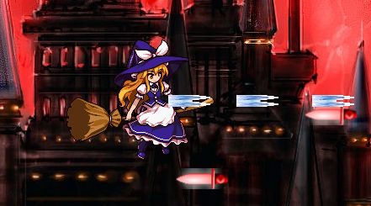
MECÁNICAS DEL JUGADOR
El personaje varias vidas, cuando un proyectil del enemigo le alcanza, pierde una vida y si pierde todas, muere.
Existen bufos, que hacen que el personaje gane una pequeña ventaja, tales como: invulnerabilidad temporal, carga de la barra de magia, etc.
El jugador puede moverse en las cuatro direcciones, si se llega al límite inferior o superior, aparece en el lado contrario.

Slide 5
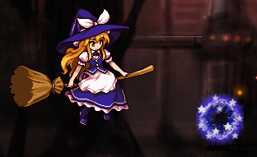
MECÁNICAS DE MAGIA
Existen dos tipos de magia: la básica y la secundaria o especial.
La magia básica puede ser modificada mediante “power-ups” que sueltan los enemigos y que añaden efectos como aumentar el daño del proyectil, explotar al impactar, etc.
La magia especial cambia según el escenario en el que nos encontremos y solo se puede usar cuando la barra de magia se cargue del todo.

Slide 6
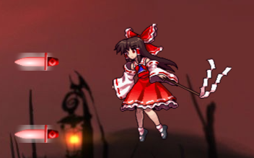
MECÁNICAS DE LOS ENEMIGOS
Los enemigos se mueven por el escenario en sentido contrario al jugador (cuando llegan al final del escenario desaparecen), disparando proyectiles.
En cada escenario hay distintos tipos de enemigos, cuyos proyectiles y estadísticas son diferentes.
Por cada escenario, hay un jefe final distinto, con un gran poder y habilidades especiales.

Slide 7
ARQUITECTURA DE CLASE Y COMPONENTES CREADOS

Slide 9
TRABAJO PENDIENTE
FUNCIONALIDADES Y ELEMENTOS QUE QUEDAN POR IMPLEMENTAR

Slide 10
TRABAJO PENDIENTE
Añadir más niveles
Incluir nuevas animaciones
Implementar un menú
Mejorar patrones de bala de los jefes
Mejorar colisiones
Incluir más power-ups
…

Slide 11
POSTMORTEM
Qué ha ido bien
Qué ha ido mal

Slide 12
QUÉ HA IDO BIEN
Al no utilizar un escenario TMX, la colocación de elementos ha resultado más sencilla.
Se ha conseguido que el movimiento sea muy fluido.
Encontrar sprites que se adecuasen al juego.
La creación y uso de componentes ha permitido dotar de múltiples patrones de disparo tanto al jugador como a los enemigos.

Slide 13
QUÉ HA IDO MAL
Debido a la morfología de algunos sprites y el tipo de juego del que se trata, se ha optado por usar hitbox circulares. Pese a haberlo implementado, el funcionamiento no es el deseado.
Aún no hay animaciones debido a que se enfocaron los esfuerzos en tener una demo funcional.
No se ha conseguido encontrar suficiente documentación respecto a algunos problemas han surgido.

Slide 14
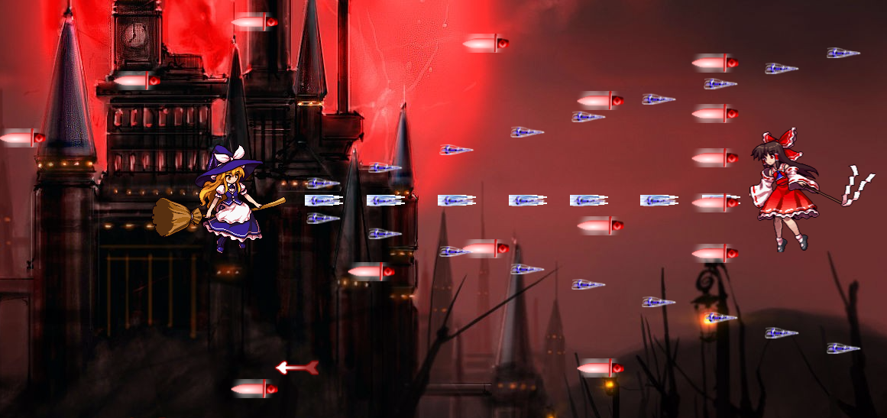
DEMO
GAMEPLAY DE MAGIC WAIFUS

